Slide 1
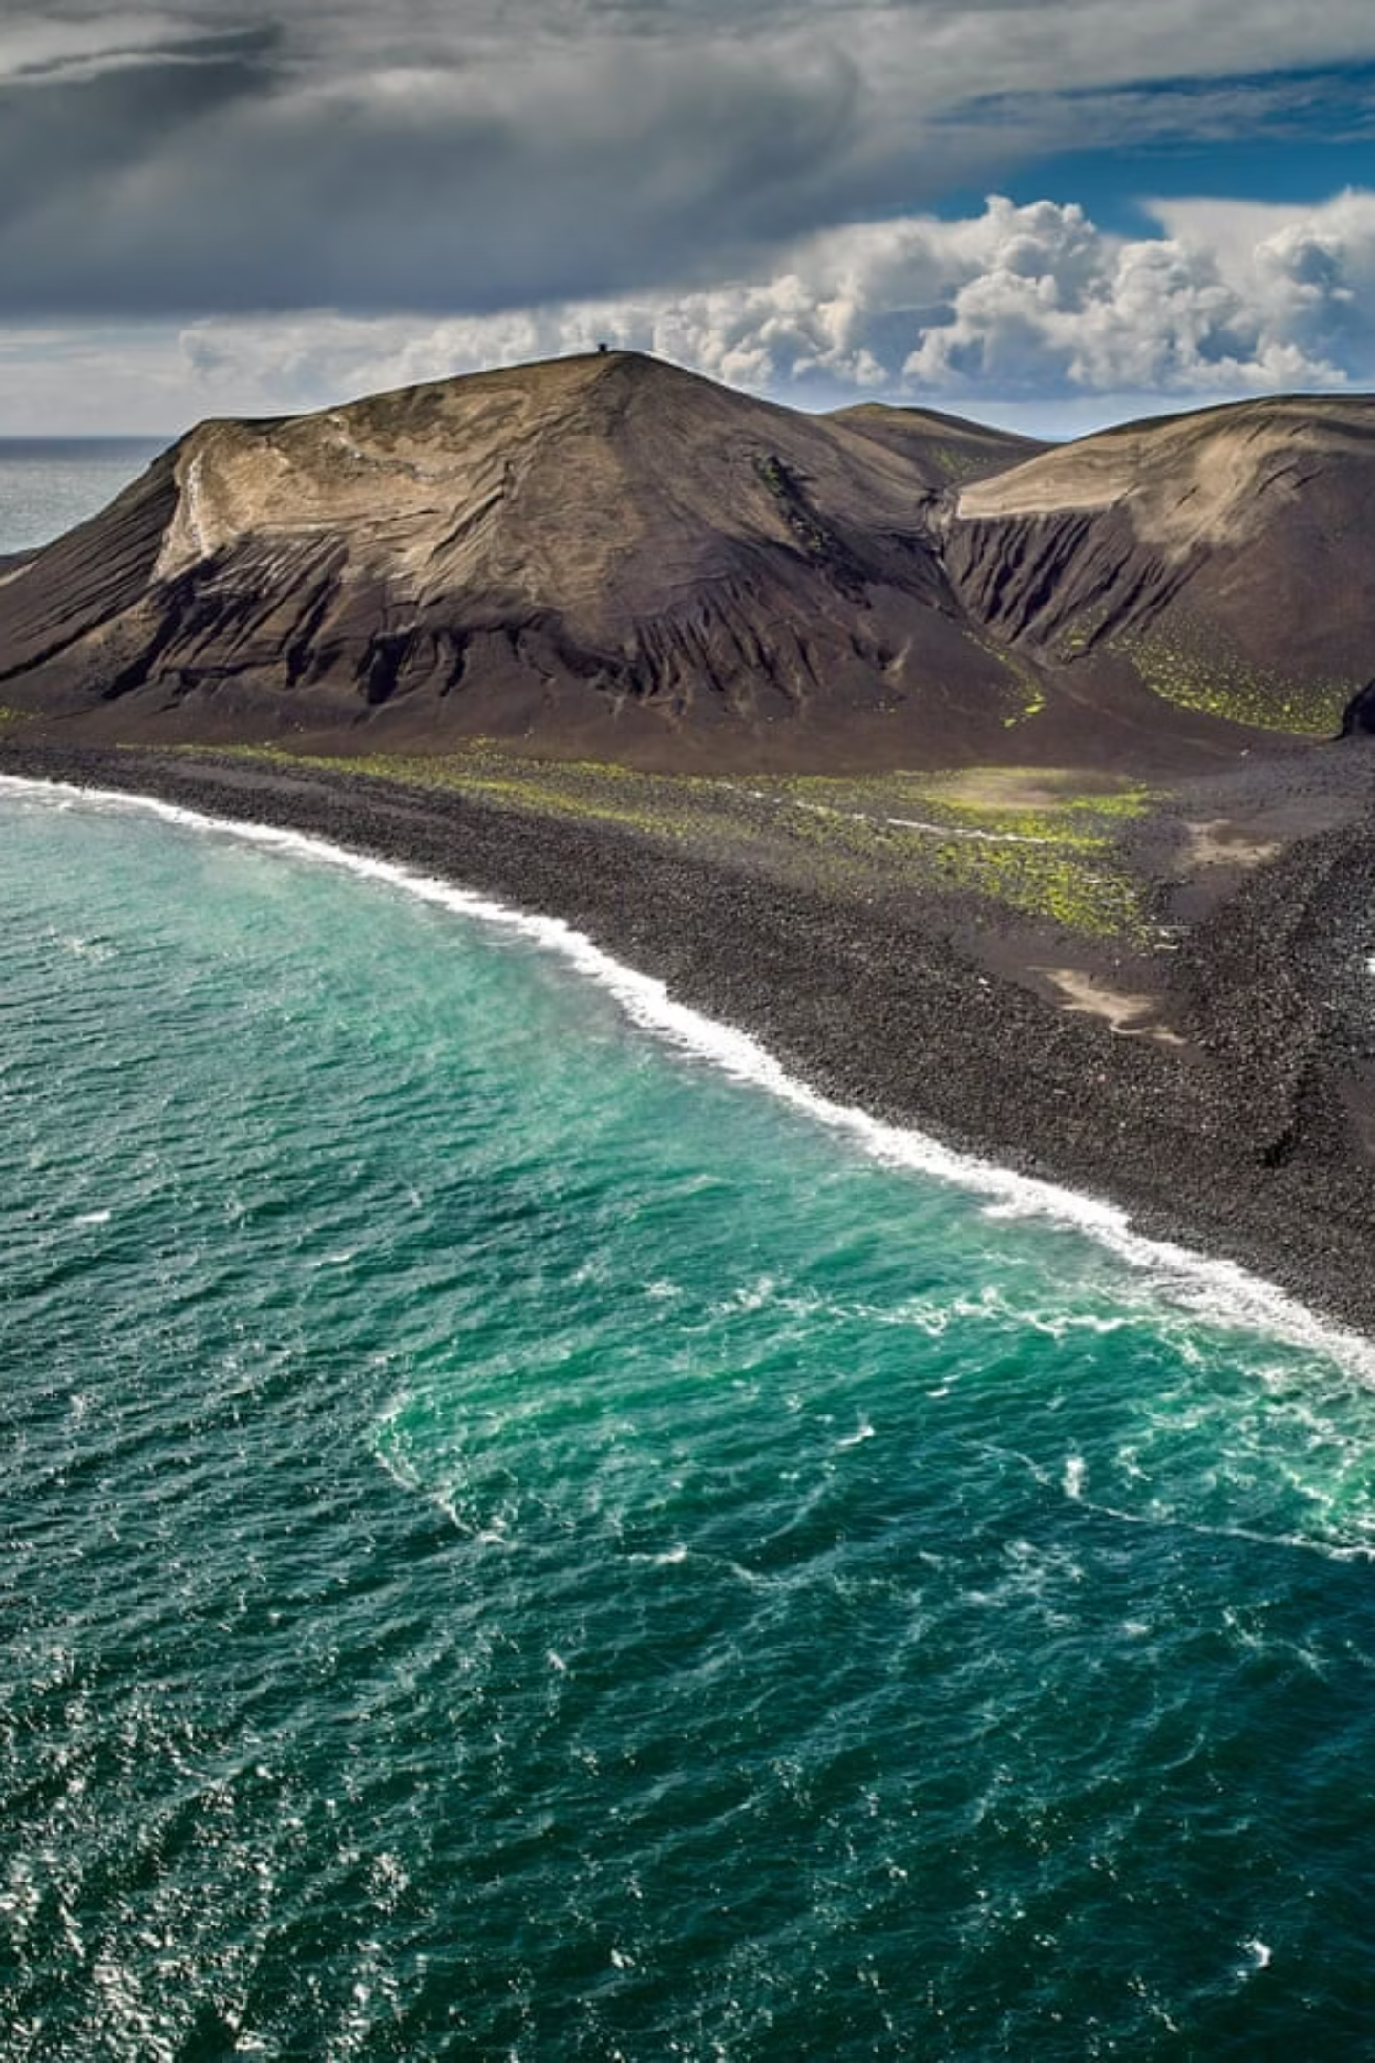
A Vida que Renasce
Sucessão Ecológica
Como a natureza transforma paisagens estéreis em ecossistemas vibrantes — passo a passo, espécie a espécie.
CIÊNCIAS NATURAIS · 8.º ANO

Slide 2
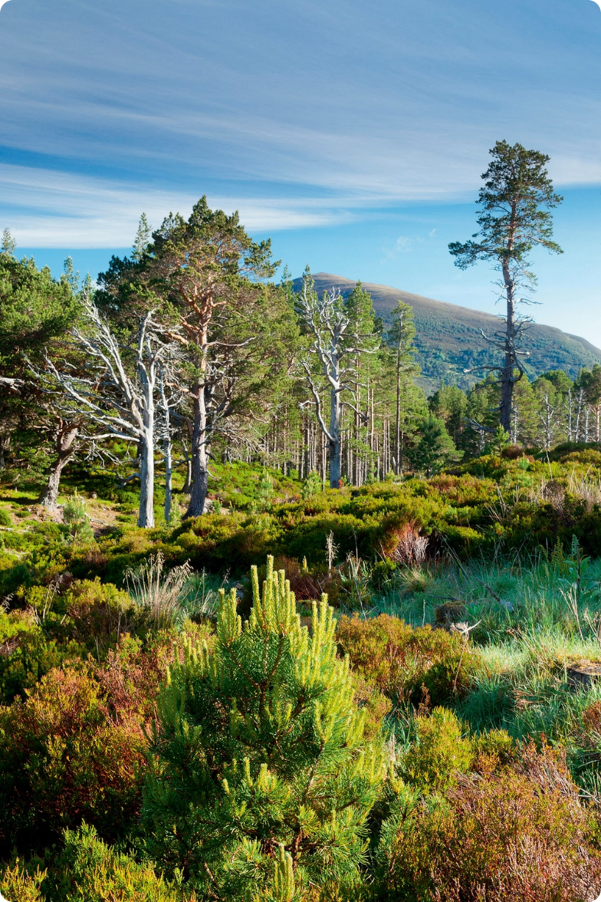

O Que é a Sucessão Ecológica?
A sucessão ecológica é o processo natural e gradual de substituição de comunidades num ecossistema. À medida que as espécies chegam, instalam-se e modificam o ambiente, criam condições para que outras as sucedam.
Transformação constante
Equilíbrio dinâmico
O ambiente muda com a chegada de cada nova espécie.
O objetivo final é a estabilidade e a máxima biodiversidade.

Slide 3
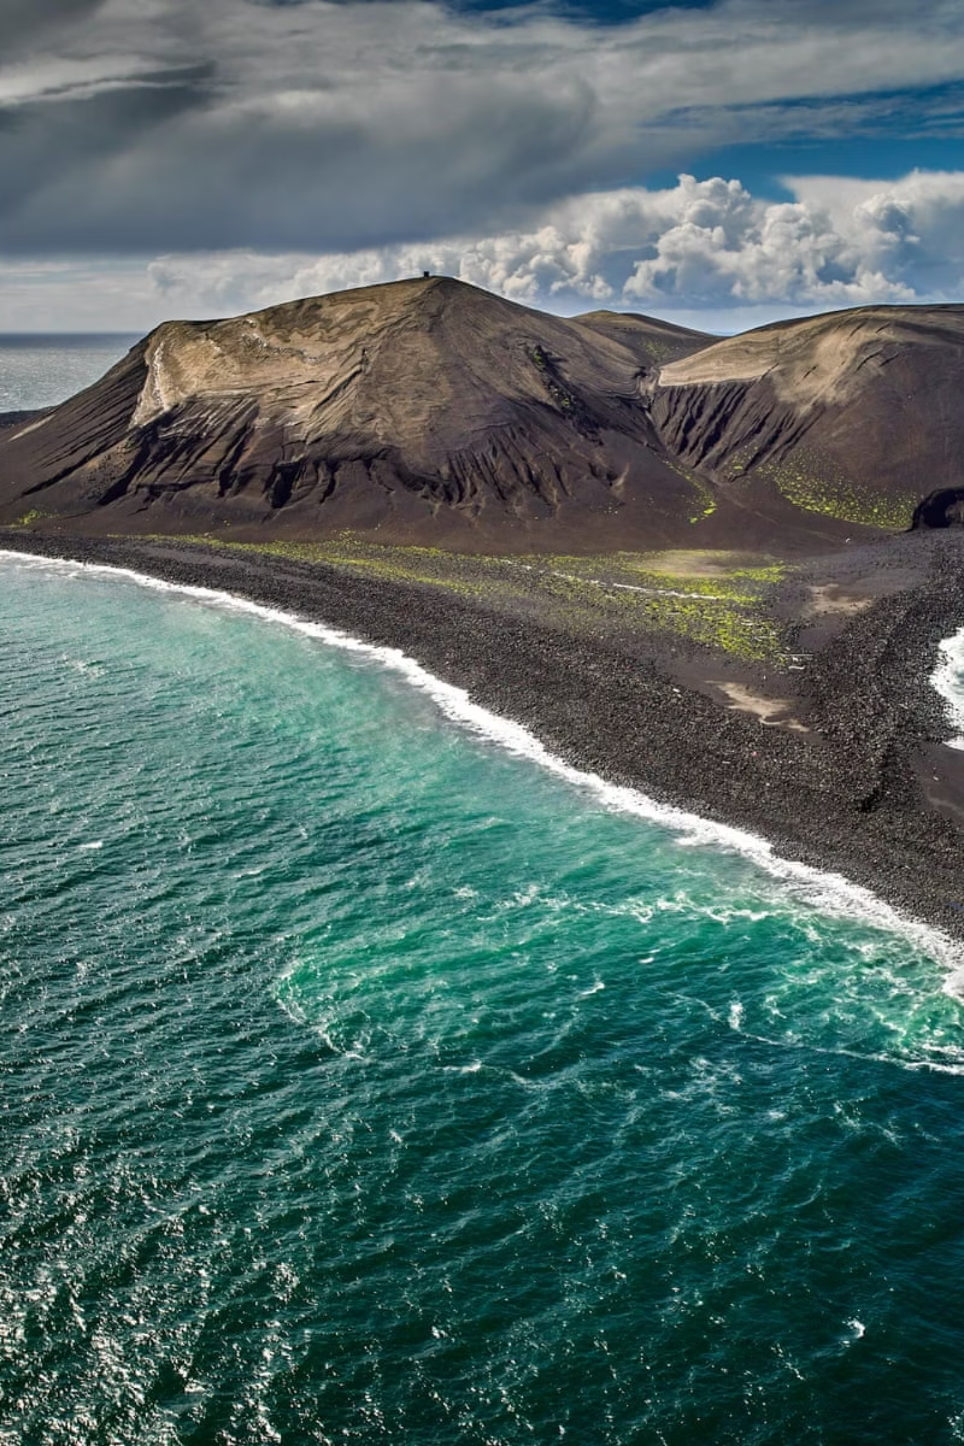

SUCESSÃO PRIMÁRIA
Começar do Zero
A sucessão primária ocorre em áreas sem vida prévia — rocha nua, fluxos de lava ou dunas de areia. O grande desafio é criar solo onde não existe nada.
🌋 Exemplo real: A Ilha de Surtsey, na Islândia, nasceu de uma erupção vulcânica submarina em 1963. É hoje um laboratório natural único para estudar a sucessão primária.

Slide 4
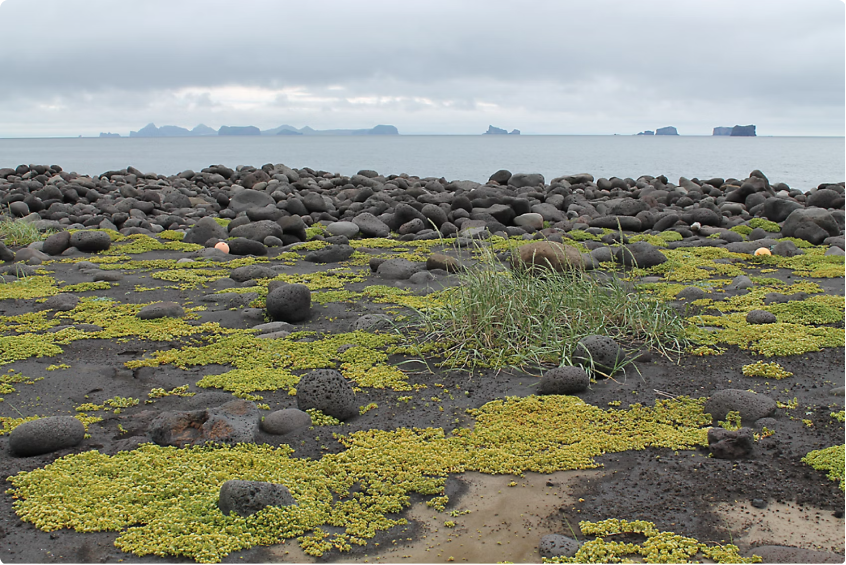
A Comunidade Pioneira em Surtsey
1.ª FASE
Os Primeiros Colonizadores
Os líquenes e musgos foram os primeiros a colonizar as rochas negras de Surtsey. Sobrevivem em condições extremas: sem solo, com vento forte e sal marinho.
🪨 Fragmentam a rocha
🌱 Criam solo primitivo
Com ácidos e raízes, quebram a superfície mineral.
Acumulam matéria orgânica e iniciam a formação do solo.

Slide 5
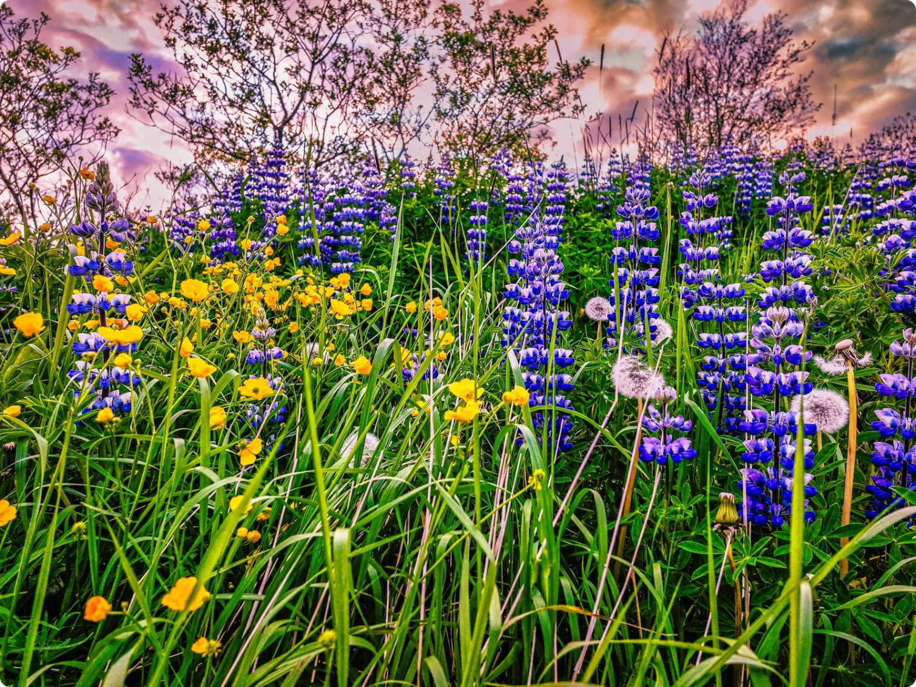

2.ª FASE
A Comunidade Intermédia
Com o solo mais rico e profundo, surgem ervas, gramíneas e pequenos arbustos. A diversidade aumenta rapidamente.
Plantas herbáceas
O papel das aves
Maior biodiversidade
Fixam nitrogénio e enriquecem o solo com matéria orgânica.
Trazem sementes e fertilizam a terra com os seus dejetos.
Insetos, aves e pequenos animais começam a habitar a ilha.

Slide 6
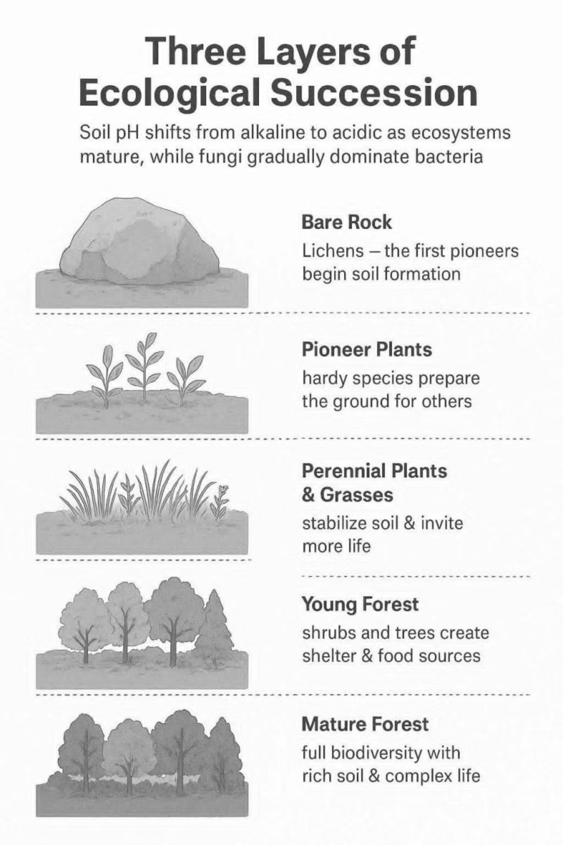
FASE FINAL
Comunidade Clímax: O Equilíbrio
A comunidade clímax é o estágio final da sucessão — estável, com máxima biodiversidade e teias alimentares complexas. As espécies dominantes mantêm-se em equilíbrio com o ambiente.
🌳 Estrutura Complexa
⚖️ Equilíbrio Dinâmico
Plantas de grande porte, estratos bem definidos.
As espécies renovam-se sem alterar a composição geral.
🔗 Teias Alimentares
Relações tróficas ricas e interdependentes.

Slide 7
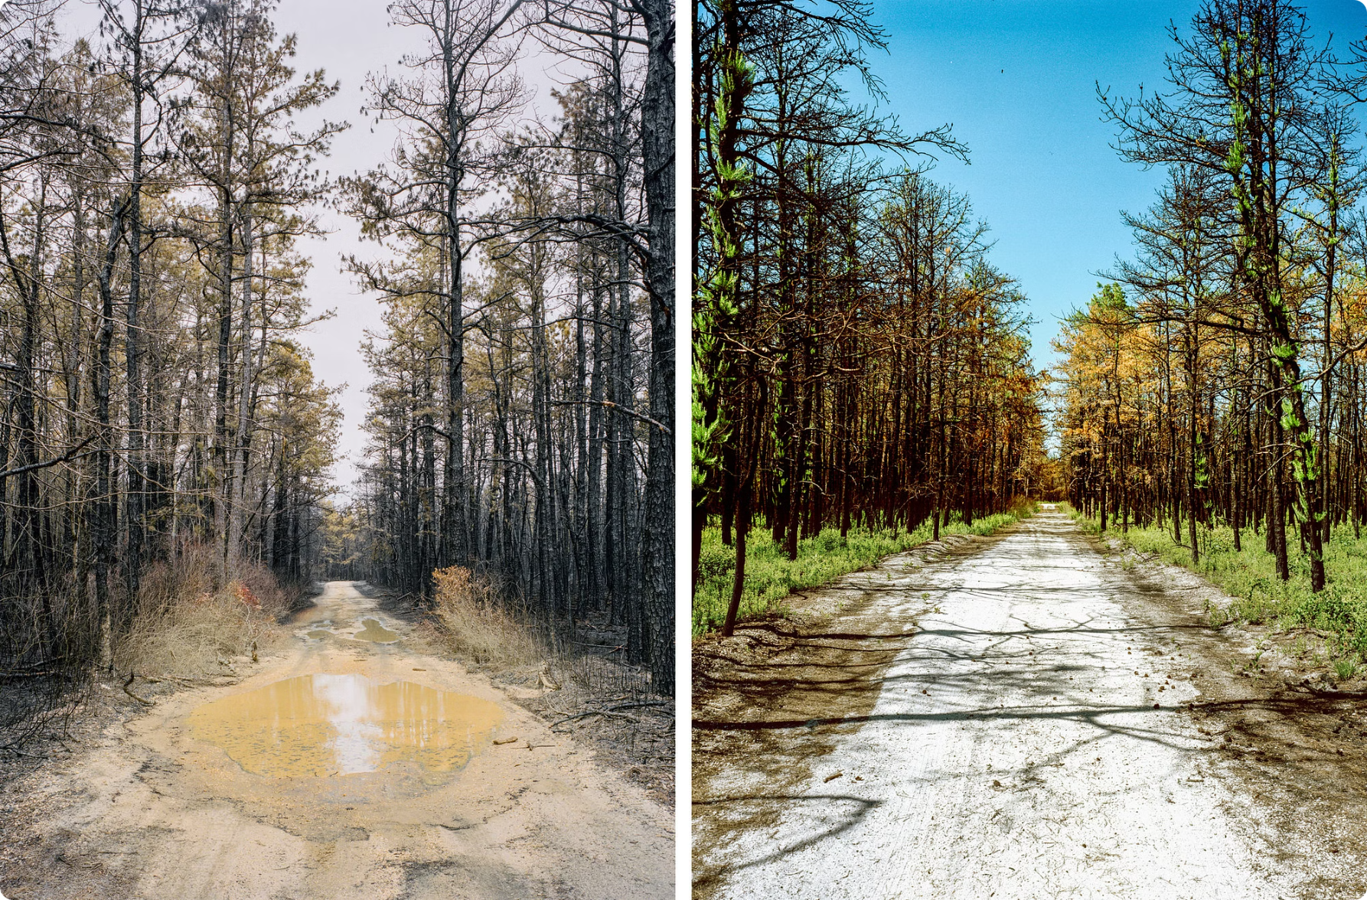

Sucessão Secundária: A Recuperação
RECUPERAÇÃO MAIS RÁPIDA
A sucessão secundária ocorre em habitats já colonizados que sofreram uma perturbação — incêndios, inundações ou abandono agrícola.
💡 Como o solo já existe, a regeneração é muito mais rápida do que na sucessão primária. As sementes e raízes sobrevivem no subsolo.
Causas comuns
Incêndios, cheias, desflorestação, abandono de campos.

Slide 8
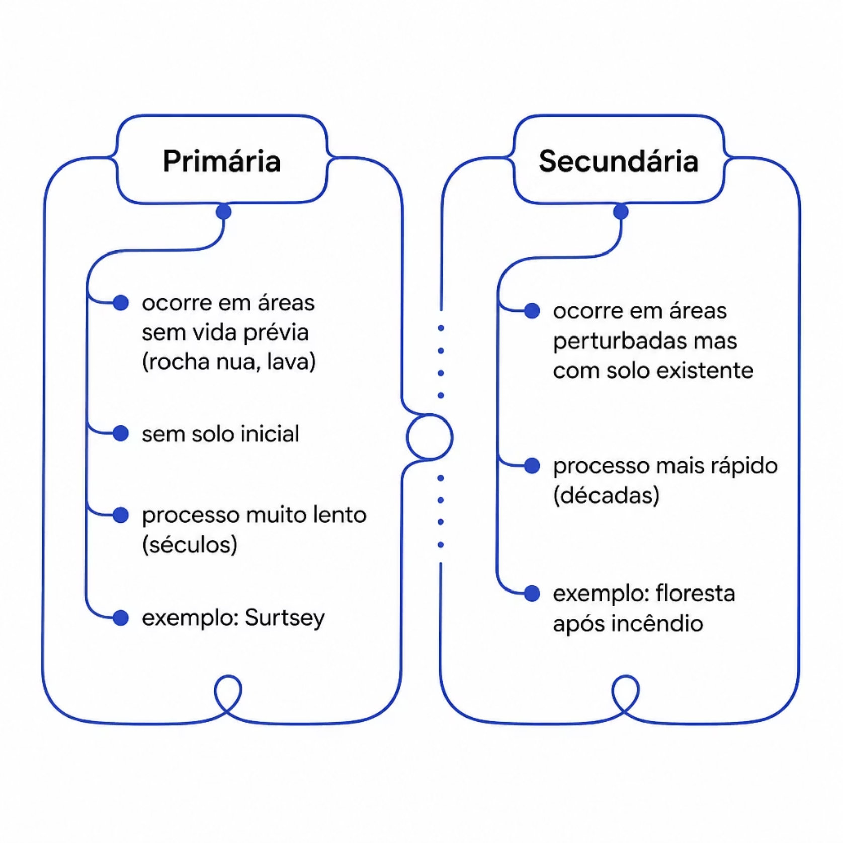
Primária vs. Secundária: Comparação
A diferença fundamental está no ponto de partida: a sucessão primária cria vida a partir do mineral, enquanto a secundária restaura a vida a partir de um sistema interrompido.
⏱️ Primária
⚡ Secundária
Séculos a milénios
Décadas a séculos

Slide 9

SURTSEY HOJE
O Futuro de Surtsey
Hoje, Surtsey é um laboratório vivo de evolução. A ilha continua a transformar-se: novas espécies de plantas, aves marinhas nidificam nas suas costas e a diversidade biológica aumenta de década para década.
60+
70+
Anos de estudo
Espécies de plantas
Observação contínua desde 1963.
Colonizaram a ilha ao longo do tempo.
100+
Espécies de aves
Visitam ou nidificam em Surtsey.

Slide 10
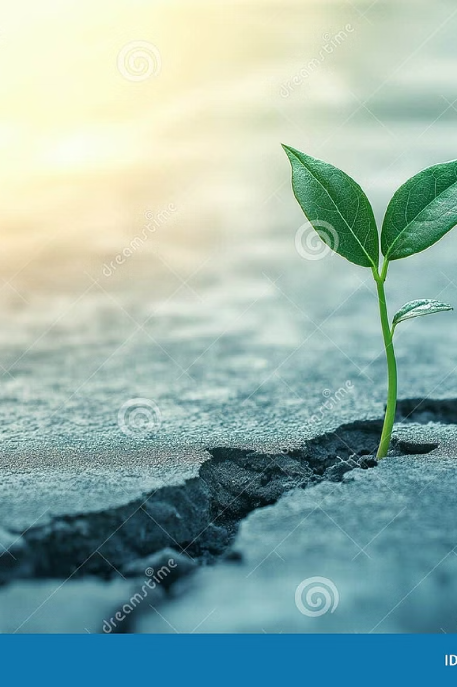


A Natureza é Resiliente
A sucessão ecológica mostra que a vida é persistente e transformadora. Dada a oportunidade, a natureza encontra sempre um caminho para colonizar, recuperar e prosperar.
1
2
Observa o teu entorno
A biodiversidade é o motor
Onde vês a vida a tentar colonizar novos espaços? Fendas no passeio, muros antigos, terrenos abandonados…
Quanto maior a diversidade de espécies, maior a estabilidade e resiliência do ecossistema.
3
Protege os ecossistemas
Cada perturbação pode recomeçar o processo — mas a destruição total pode ser irreversível.

Slide 11
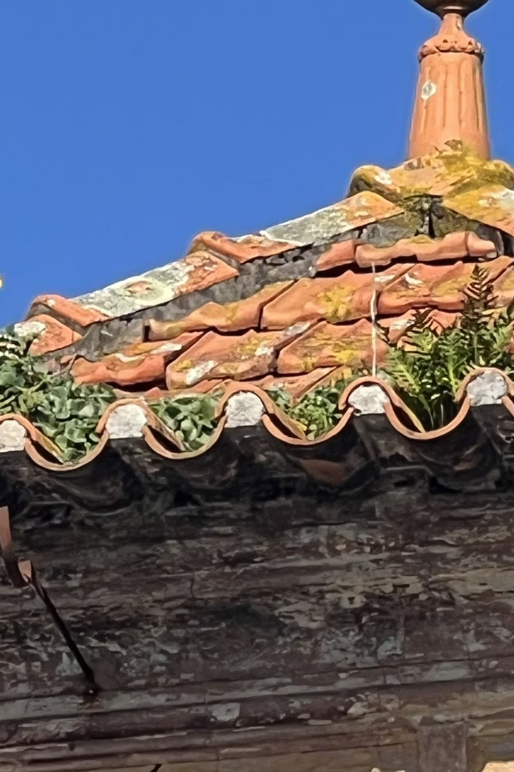
Tarefa: Vamos observar a natureza!
Hoje vão sair à descoberta da natureza à vossa volta.
Façam um registo fotográfico das diferentes etapas da sucessão ecológica que encontram na zona onde vivem.
Olhem com atenção, explorem e observem como o ambiente muda!

Slide 12
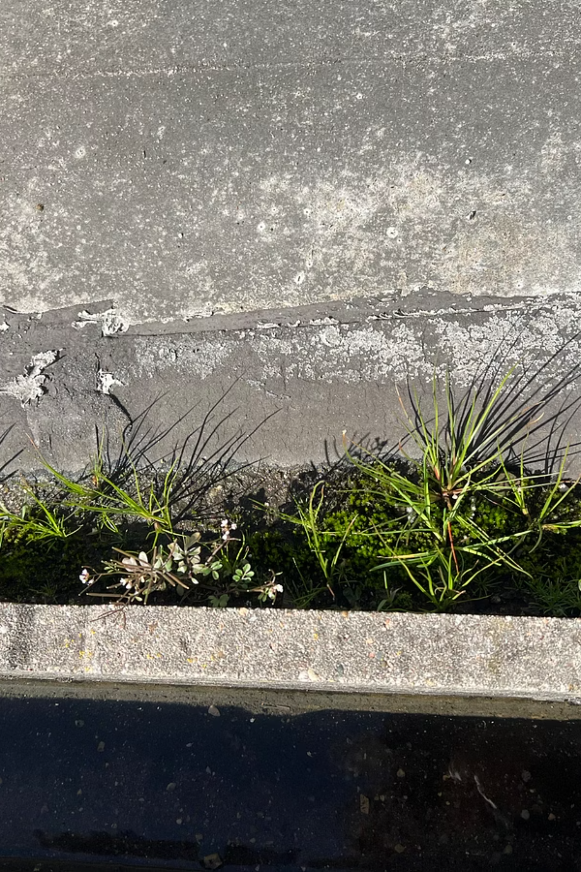
Instruções
Realiza um registo fotográfico (3 a 5 fotos), identificando as respetivas fases da sucessão ecológica.
Em cada foto, faz uma legenda curta indicando o local e o que observaram.
No final, junta tudo num pequeno trabalho ou apresentação.

